Slide 1
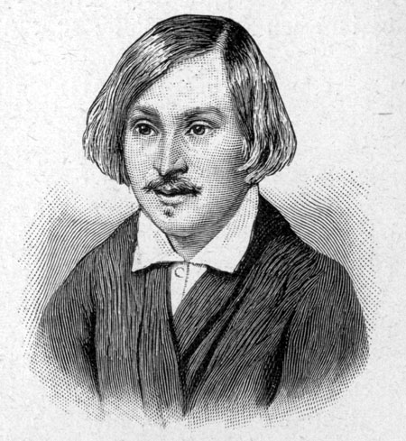
Ревизор
Николай Васильевич Гоголь
Denisa Smilková 418666
Radka Unčovská 383748

Slide 2
Николай Васильевич Гоголь (1809 — 1852)
Писатель, драматург, публицист, критик.
Родился в селе Сорочинцы Полтавской губернии. Детские годы он прожил в имении родителей.
В 1828 году в жизни Гоголя случился переезд в Петербург, там он служил чиновником.
Осознавая всю силу театра, Гоголь занялся драматургией. Произведение Гоголя «Ревизор» было написано в 1835 году, а в 1836 впервые поставлено. Из-за отрицательной реакции публики на постановку «Ревизор», писатель покидает страну.
Живёт в разных мечтах Европы, больше всего в Риме, где находит покой для творческой работы. На Россию он смотрит "с прекрасного далёка".

Slide 3
Николай Васильевич Гоголь
Затем в биографии Николая Васильевича Гоголя были поездки в Швейцарию, Париж.
В 30-е годы XIX века Гоголь серьезно задумывается о будущем русской комедии.
Гоголь обратился к Пушкину: «Сделайте милость, дайте какой-нибудь сюжет, хоть какой-нибудь, смешной или несмешной, но русский чисто анекдот. Рука дрожит написать тем временем комедию» .
В ответ на просьбу Гоголя Пушкин рассказал ему историю о мнимом ревизоре, о забавной ошибке, которая повлекла за собой самые неожиданные последствия. На основе этой истории Гоголь написал свою комедию «Ревизор» . Над текстом комедии писатель работал 17 лет.

Slide 4
Ревизор (1835)
Комедия в пяти действиях.
Работу над пьесой Гоголь начал осенью 1835.
Премьера комедии состоялась 19 апреля 1836 года в Александринском театре, в Петербурге.
Одновременно в Петербурге вышло первое издание Ревизора.
Гоголь закончил комедию необычайно быстро.

Slide 5
Ревизор - действие
В провинциальный город приезжает петербургский чиновник Хлестаков, которого по ошибке принимают за ревизора.
Он промотал отцовское состаяние, и, воспользуясь случаем, с удавольствием играет роль ревизора, получает взятки и наконец вовремя исчезает.
В заключительной сцене пьесы появляется жандарм. Гоголю удалось в комедии нарисовать сатирический образ всей России.
Действие 1 – экспозиция
Действие 2 – коллизия
Действие 3 - перипетии
Действие 4 - катастрофа

Slide 6
Главные роли
Городничий, уже постаревший на службе и очень неглупый по-своему человек. Хотя и взяточник, но ведет себя очень солидно; говорит ни громко, ни тихо, ни много, ни мало. Его каждое слово значительно. Переход от страха к радости, от грубости к высокомерию довольно быстр, как у человека с грубо развитыми склонностями души.
Анна Андреевна, жена его, провинциальная кокетка. Берет иногда власть над мужем потому только, что тот не находится, что отвечать ей; но власть эта распространяется только на мелочи и состоит только в выговорах и насмешках. Она четыре раза переодевается в разные платья в продолжение пьесы.

Slide 7
Главные роли
Хлестаков, молодой человек лет двадцати трех, тоненький, худенький; Он не в состоянии остановить постоянного внимания на какой-нибудь мысли. Речь его отрывиста, и слова вылетают из уст его совершенно неожиданно.
Осип, слуга, таков, как обыкновенно бывают слуги несколько пожилых лет. Говорит сурьезно, смотрит несколько вниз, резонер и любит себе самому читать нравоучения для своего барина.
Бобчинский и Добчинский, оба низенькие, коротенькие, очень любопытные; чрезвычайно похожи друг на друга; оба с небольшими брюшками; оба говорят скороговоркою и чрезвычайно много помогают жестами и руками.

Slide 8
Главные роли
Ляпкин-Тяпкин, судья, человек, прочитавший пять или шесть книг и потому несколько вольнодумен. Охотник большой на догадки, и потому каждому слову своему дает вес.
Земляника, попечитель богоугодных заведений, очень толстый, неповоротливый и неуклюжий человек, но при всем том проныра и плут. Очень услужлив.
Почтмейстер, простодушный до наивности человек.

Slide 9
Анализ Текста
Тематика
Гоголю удалось осветить деятельность различных госуьдарственных и социальных учреждений.
Создавая образ города, автор углубляется и в нравственную тематику.
Город, изображенный в пьесе, это образ-символ человеческой души, оказавшейся во власти пороков - жадности, лицемерия, тщеславия.
Важное место в произведении занимает также тема Петербурга.
Тема Петербурга усиливает бпечатление универсальности изображенного в Ревизоре.

Slide 10
Анализ Текста
Идейная направленность
Жанр комедии предполагает прежде всего сатирический, обличительный пафос.
Об идейной направленности своего произведения Гоголь писал в 1847 году в Авторской исповеди: ,, В Ревизоре я решился собрать в одну кучу все дурное в России, какое я тогда знал, все несправедливости... и за одним разом посмеяться над всем. Но это, как известно, произвело потрясающее действие."
Главная идея Ревизора - неизбежность возмездия за отступления от нравственного закона.

Slide 11
Анализ Текста
Жанровое своеобразие
Как известно, комедия - один из основных жанров драматургии.
Это жанр правоописательный и часто сатирический.
Гоголь стремился внести новое содержание в традиционный жанр комедии.
Комическая сущность персонажей раскрывается не посредством разоблачения их пороков со стороны положительного героя, а через вскрытие противоречий в характерах и поведении этих лиц.

Slide 12
Анализ Текста
Конфликт
Две стороны конфликта в Ревизоре - внешнюю и внутреннюю.
Внешняя сторона конфликта заключается в противостоянии Хлестакова и чиновников города.
В самом деле, столкновение персонажей построено здесь на недоразумении: чиновники города приняли Хлестакова за ревизора из Петербурга.
Oднако все действие комедии строится именно на внешнем конфликте.
Что касается другой стороны конфликта, то она не связана со столкновением конкретных персонажей.
Основная коллизия состоит в противоречии между той жизнью, которую ведут обитатели города, и христианскими представлениями автора о должном бытии человека.

